Slide 1
CUD Project Group

Slide 2
Projects List Doxy
admin-ear
admin-ejb
admin-web
authz-module
common-ilib
crypto-15export
cud (src)
ejb-services
idp-lib
idp-web
report-services
schedule-services
sp-lib
sts-lib
sts-web
user-ear
user-ejb
user-web
web-services

Slide 3
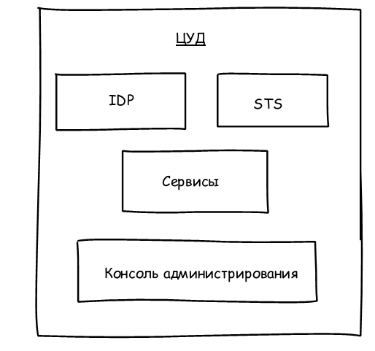
Scheme 1
высокоуровневая обёртка для проверки прав пользователя
(работает как независимая система)
cud (src)
код для работы с БД
sp-lib
ejb-services
common-ilib
общие классы
idp-lib
idp-web
IDP
STS
sts-lib
sts-web
schedule-services
планировщик заданий, выполняющихся в автомат. режиме
Сервисы
web-services
crypto-15export
связь алгоритмов шифрования; поддержка шифрования ГОСТ
admin-ear
admin-ejb
admin-web
Консоль администрирования
authz-module
анализ ролей: админ. консоль использует для определения привилегий
report-services
user-ear
user-ejb
user-web
Консоль пользователя
библиотеки для ген. отчётов (не исп. в данный момент)

Slide 4
Complete doc

Slide 5
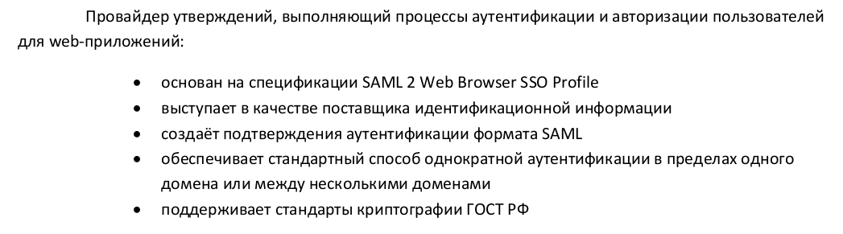
2.1. ЦУД-IDP

Slide 6
2.1. ЦУД-IDP:
C:\home\bubnov\jboss\data\saml\saml_asserion.xml

Slide 7
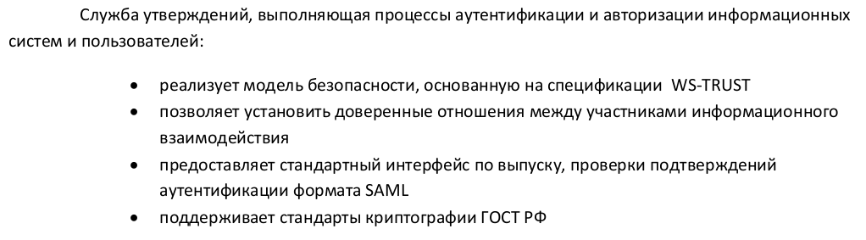
2.2. ЦУД-STS

Slide 8
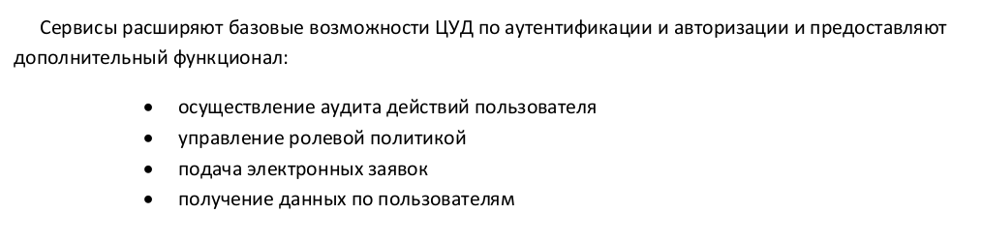
2.3. Сервисы

Slide 9
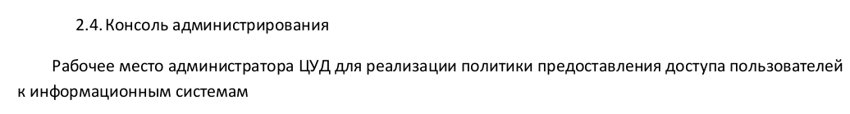
2.4. Консоль администрирования

Slide 10
2.5. Консоль пользователя (uarm)

Slide 11
admin-ear

Slide 12
admin-ejb

Slide 13
admin-web

Slide 14
authz-module

Slide 15
common-ilib

Slide 16
crypto-15export

Slide 17
cud (src)

Slide 18
ejb-services

Slide 19
idp-lib

Slide 20
idp-web

Slide 21
report-services

Slide 22
schedule-services

Slide 23
sp-lib

Slide 24
sts-lib

Slide 25
sts-web

Slide 26
user-ear

Slide 27
user-ejb

Slide 28
user-web

Slide 29
web-services

Slide 30
Scheme 2
admin-ear
admin-ejb
admin-web
authz-module
common-ilib
crypto-15export
cud (src)
ejb-services
idp-lib
idp-web
report-services
schedule-services
sp-lib
sts-lib
sts-web
user-ear
user-ejb
user-web
web-services
Диаграмма импортов (только imports)
  Кто кого? (только анализ импортируемых пакетов -- “imports”)
    web-services → ejb-services
Диаграмма использования:
  Какие методы (и поля)
    A → B.m1(), B.m3()
  Как?
    куски кода с примером
  Где?
    имя файла, номер строчки (диапазон)

Slide 31
Диаграмма импортов
Матрица импортов
Row Imports Column | Проект A | Проект B | Проект C | D
Проект A | - | Ru.A
Проект B |  | -
Проект C |  |  | -
Проект D |  |  |  | -

Slide 32
Imports List
 | Class1
Package1

Slide 33
Пример диаграммы исп.
уровень
  проектов
  пакетов
  классов
  методов (полей)
web-services
ejb-services
ru.WS.Class
ru.EJBS.Pack1
ru. WS.Pack2
ru. EJBS.Pack2
ru. WS.Pack3
ru. EJBS.Pack3

